Slide 1
Magnetizam
što je i odakle dolazi
Eugen Rožić
ZTŠ Rudolf Perešin

Slide 2
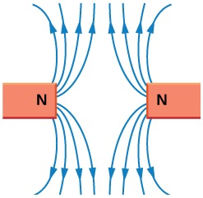
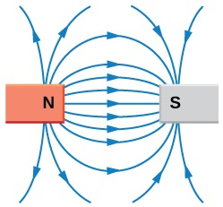
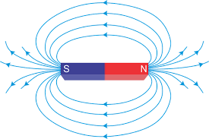
Što je magnetizam?
Magnetizam je SILA, ista kao i elektricitet!
Umjesto „+” i „-” naboja postoje „N” i „S” polovi…
… koji stvaraju magnetsko polje B …
… koje se prikazuje na isti način (silnice – smjer, gustoća)
Mjerna jedinica za magnetsko polje B:
Tesla (T = N / A∙m) – jako velika jedinica!
Gauss (1 G = 10⁻⁴ T = 100 μT) – puno praktičnije
„N” i „S” polovi UVIJEK dolaze u paru → magneti
Ne postoji elementarna magnetska čestica!
Ne postoji komad tvari sa više „N” nego „S”
Ništa ne može biti magnetski „nabijeno” !!
Kao npr. jedna ploča kondenzatora

Slide 3
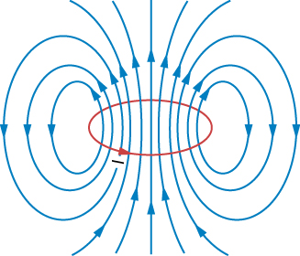
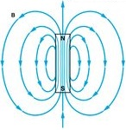
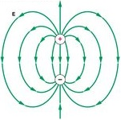
Odakle dolazi magnetizam?
Ako nema magnetskih čestica, odakle onda magnetizam? Što tvori magnete?
Odgovor: STRUJA! Odnosno, el. naboji u gibanju.
To je posebna i vrlo duboka veza elektriciteta i magnetizma!
Odakle onda prirodni magneti? Gdje je tu „struja”??
Odgovor: U atomima (elektroni se „gibaju” oko jezgre)
Komplicirano je to, vratit ćemo se kasnije na magnetizam u materijalima…
Posljedice ove činjenice:
Silnice magnetskog polja su uvijek ZATVORENE!
Prepolavljanjem magneta dobiju se samo dva manja

Slide 4
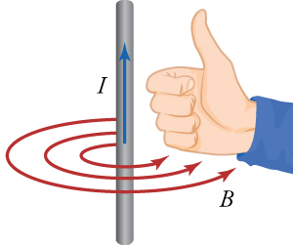
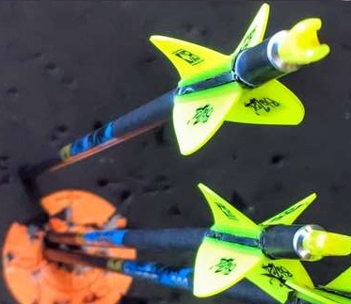
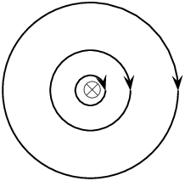
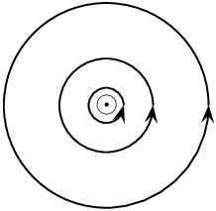
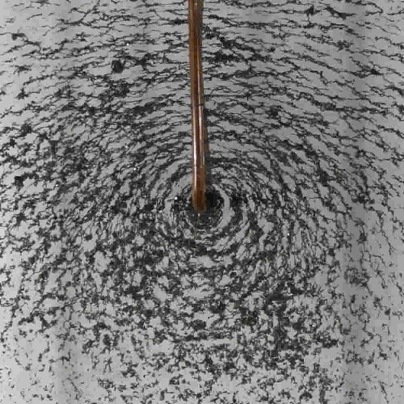
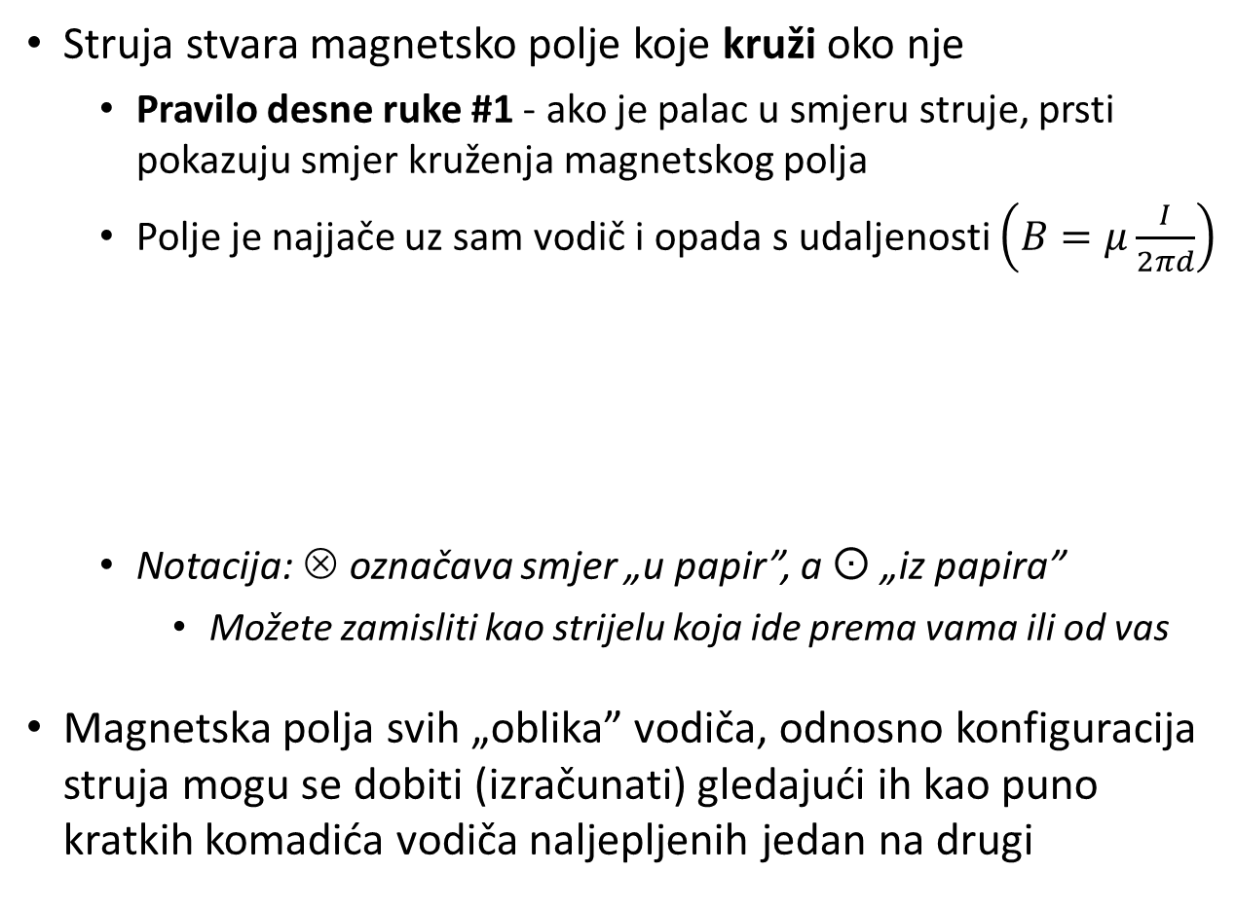
Magnetsko polje struje
Struja stvara magnetsko polje koje kruži oko nje
Pravilo desne ruke #1 - ako je palac u smjeru struje, prsti pokazuju smjer kruženja magnetskog polja
Polje je najjače uz sam vodič i opada s udaljenosti $\left(B=μ\frac{I}{2πd}\right)$
Notacija:  označava smjer „u papir”, a  „iz papira”
Možete zamisliti kao strijelu koja ide prema vama ili od vas
Magnetska polja svih „oblika” vodiča, odnosno konfiguracija struja mogu se dobiti (izračunati) gledajući ih kao puno kratkih komadića vodiča naljepljenih jedan na drugi

Slide 5
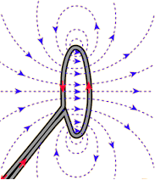
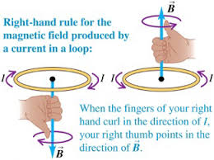

Magnetsko polje strujne petlje
Osnovni oblik - kao elementarni magnet!
$$B=μ\frac{I}{2R}$$
Pravilo desne ruke #2 – ako prsti pokazuju u smjeru kruženja struje, palac pokazuje smjer magnetskog polja

Slide 6
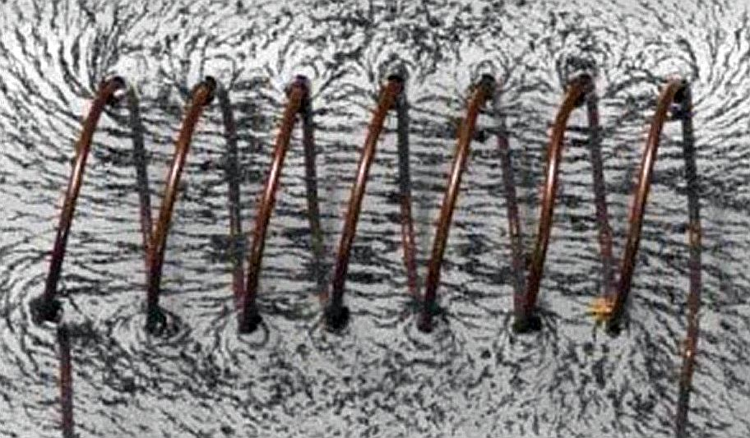
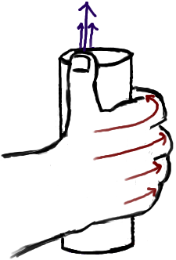
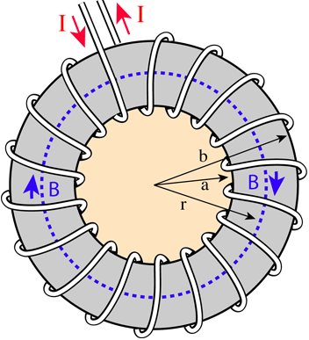
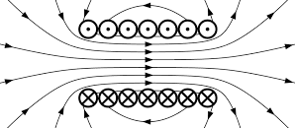

Magnetsko polje zavojnice
Zavojnica
Približno isto kao više petlji jedna za drugom
Homogeno magnetsko polje u sredini
Torus
Zavojnica savijena u krug → „zarobljeno” magnetsko polje, odnosno zatvoreni magnetski tok
Koriste se stalno i svuda u elektro- tehnici i elektronici
$$B=μ\frac{N⋅I}{l}$$

Slide 7
Pitanja i ponavljanje…
Pronađite simulacije i videa na internetu (PhET, YouTube, …) pa ponovite i provježbajte:
Koji je sjeverni, a koji južni magnetski pol
Koji polovi se međusobno privlače, a koji odbijaju
Kako se određuje smjer magnetskog polja u nekoj točki prostora oko magneta, odnosno neke struje…
Mašite desnom rukom po zraku da usvojite kako funkcioniraju pravila desne ruke
PhET (phet.coloradu.edu, možete i samo upisati „phet simulations” u Google)
Physics → Electricity … → Magnets and electromagnets (i ostale, istražite malo…)
YouTube (vjerujem da ga znate sami pronaći…), pa upišete nešto u tražilicu, npr:
„Magnetic forces”, možda dodate „experiment” itd.
„Magnetic field of a wire” ili „coil” (engleski za zavojnicu) itd.

Slide 8
Magnetizam u materijalima
vrste i primjene
Eugen Rožić
ZTŠ Rudolf Perešin

Slide 9
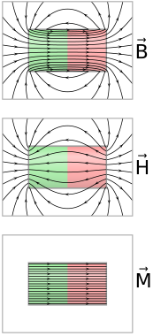
Terminologija (nazivlje)
U literaturi postoji više oznaka i imena za vrlo slične stvari…
Ovisi o starosti izvora, struci itd.
U osnovi B je ono glavno – ukupno magnetsko polje
Zovu ga još i magnetska indukcija i gustoća magnetskog toka
Postoji još i H – magnetizirajuće polje ili snaga magnetskog polja
To je nešto kao vanjsko magnetsko polje, dakle bez utjecaja materijala
Zovu to magnetsko polje u starijoj i inženjerskoj literaturi
Mjeri se u A/m odnosno u Oerstedima (1 Oe ≈ 80 A/m)
Veza je: B = μH = μ_{r}μ₀H = μ₀ (H + M)
μ₀ – konstanta zvana magnetska permeabilnost vakuuma
μ_{r} – relativna magnetska permeabilnost nekog materijala (broj veći od 0)
M – magnetizacija (nešto kao magnetsko polje koje dolazi od samog materijala)

Slide 10
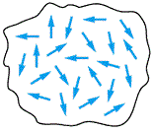
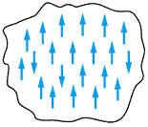
Podrijetlo magnetizma u materijalima
Magnetizam u materijalima je zapravo više različitih kvantnih efekata koji su vrlo komplicirani, ali otprilike…
Elektroni oko atoma su kao male „struje”, a imaju i svojstvo koje se zove „spin” što ih čini kao malim magnetićima
Postoje tri (glavne) vrste magnetskih materijala:
Dijamagnetici – materijali koji se magnetiziraju (M) SUPROTNO vanjskom polju (H) pa bivaju odbijeni (0 < μ_{r} < 1)
Vrlo slab efekt koji nestaje kada nema vanjskog polja
Primjeri: bakar (0.999994), zlato, bizmut, … voda (levitiranje žabe)
Paramagnetici – materijali koji se magnetiziraju U SMJERU vanjskog polja pa bivaju privučeni (μ_{r} > 1)
Također vrlo slab efekt koji nestaje kada nema vanjskog polja
Primjeri: aluminij (1.000022), platina, volfram …

Slide 11
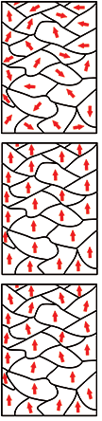



Podrijetlo magnetizma u materijalima
Feromagnetici – magnetizacija u smjeru vanjskog polja, ali …
Vrlo jak efekt (μ_{r} ≈ 10 – 10000+) koji ostaje i bez vanjskog polja
Primjer: željezo (ferrum), nikal, kobalt i njihove slitine (legure)
Mehanizam:
Elektroni u atomima (koji su kao mali magnetići) međudjeluju i žele se međusobno poravnati
To rade spontano iz nekih točaka → nastaju domene
Domene se poravnaju u vanjskom polju → velika magnetizacija M
Ostanu poravnate zbog međudjelovanja
Tvrdi feromagnetici – duže i lakše zadržavaju tu magnetizaciju
Prirodni magneti (ruda magnetit – Fe₃O₄) i trajni magneti
Mekani feromagnetici – kraće i teže zadržavaju magnetizaciju
Normalno željezo na sobnoj temperaturi
$$B=0 \\ M=0$$
$$B↑ \\ M↑$$
$$B=0 \\ M↑$$

Slide 12
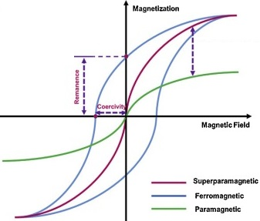
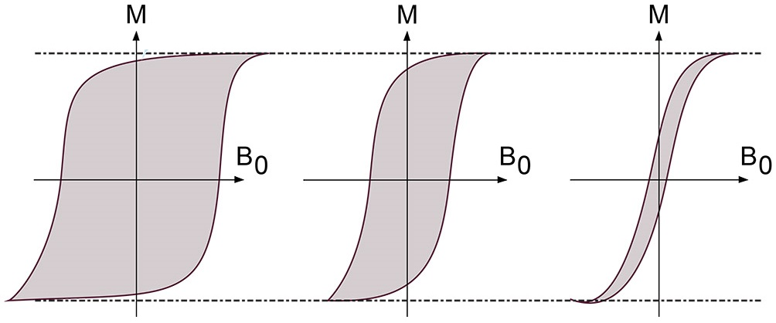
Matematički prikaz magnetičnosti
B-H ili M-H ili M-B₀ karakteristika
Odnos magnetizacije M ili ukupnog polja B (koje uključuje M) o vanjskom magnetskom polju (H ili B₀)
Kod paramagnetika prolazi kroz nulu (nema H → nema M)
Kod feromagnetika ne prolazi kroz nulu → histereza
Površina unutar histereze odgovara energiji koja se troši za magnetiziranje i demagnetiziranje materijala
Remanentni magnetizam – M koji ostaje kad je H = 0
Koercitivna sila – H potreban da M postane 0
Tvrdi feromagnetici → „debela” histereza
Mekani feromagnetici → „tanka” histereza
Pogodno za elektromagnete i transformatore

Slide 13
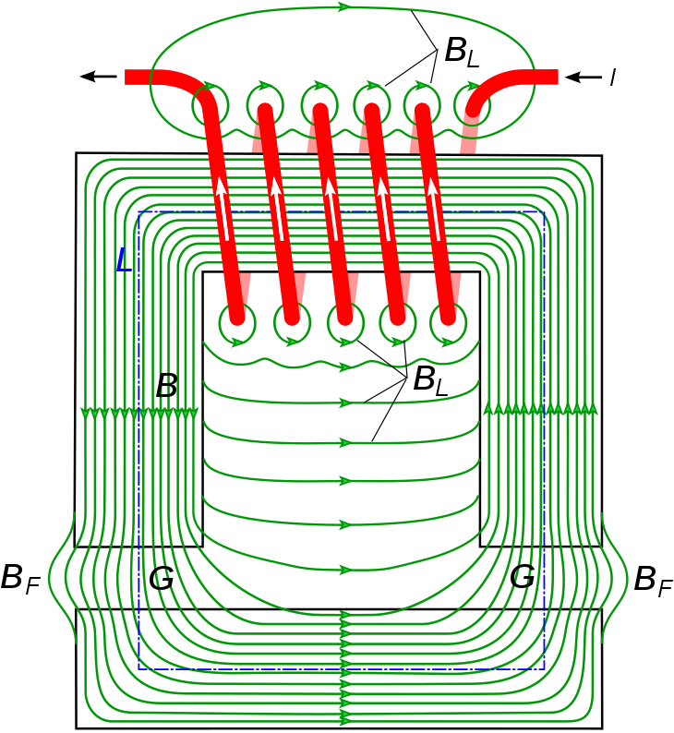
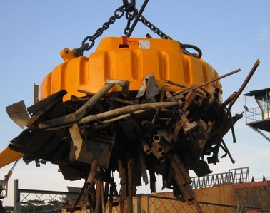
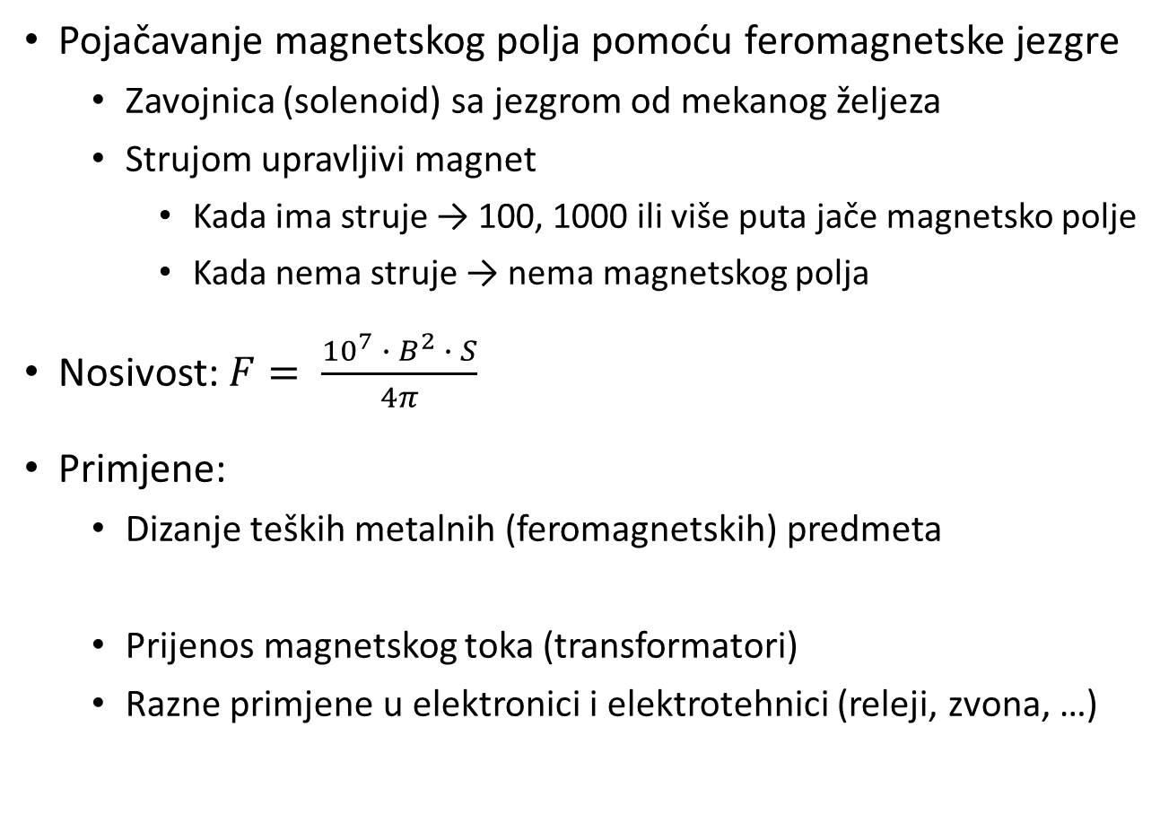
Elektromagneti
Pojačavanje magnetskog polja pomoću feromagnetske jezgre
Zavojnica (solenoid) sa jezgrom od mekanog željeza
Strujom upravljivi magnet
Kada ima struje → 100, 1000 ili više puta jače magnetsko polje
Kada nema struje → nema magnetskog polja
Nosivost: $F= \frac{{10}^{7} {∙ B}^{2} ∙ S}{4π}$
Primjene:
Dizanje teških metalnih (feromagnetskih) predmeta
Prijenos magnetskog toka (transformatori)
Razne primjene u elektronici i elektrotehnici (releji, zvona, …)
kotva

Slide 14
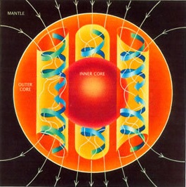
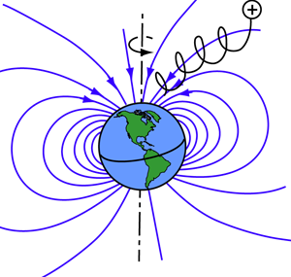
Magnetsko polje zemlje
Zemlja stvara svoje magnetsko polje (0.25 – 0.65 G)
Većinom (80%) kao polje običnog magneta (dipolno polje)
Magnetska i geografska os se NE poklapaju (otklon ≈11°)
Južni magnetski pol je kod sjevernog geografskog, i obrnuto
Nastaje zbog kružnog kretanja rastopljenog nikla i željeza u vanjskoj jezgri – dinamo efekt
Kompasi – mali magneti (magnetski igle)
„N” pol igle pokazivati će prema sjeveru jer je tamo zemljin „S” pol
Odatle naziv za magnetske polove!
Odbija nabijene čestice (solarni vjetar)
Polarna svijetlost – kretanje nabijenih čestica u polju

Slide 15
Pitanja i ponavljanje…
Za ove stvari će biti malo teže pronaći videa jednostavnih i jasnih eksperimenata, jer je nemoguće „vidjeti” unutar materijala na atomskoj razini, ALI…
Mogu se pronaći zanimljivi eksperimenti efekta magnetskog polja na različite materijale:
Upišete npr. „Paramagnetism diamagnetism experiment”, …
Mogu se na internetu pronaći zanimljivi i zabavni videi korištenja elektromagneta u razne svrhe:
Upišete npr. „Electromagnet in action”, …
Također, mogu se pronaći vrlo zanimljive vizualizacije i objašnjenja magnetskog polja zemlje, korištenja kompasa itd.
Upišete npr. „Earth’s magnetic field”, …
Na PhET nađite simulaciju „Magnet and Compass” i poigrajte se s njom…

Slide 16
Magnetska sila na naboje
vrste i primjene
Eugen Rožić
ZTŠ Rudolf Perešin

Slide 17
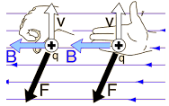
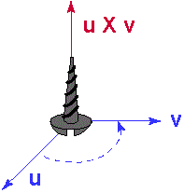
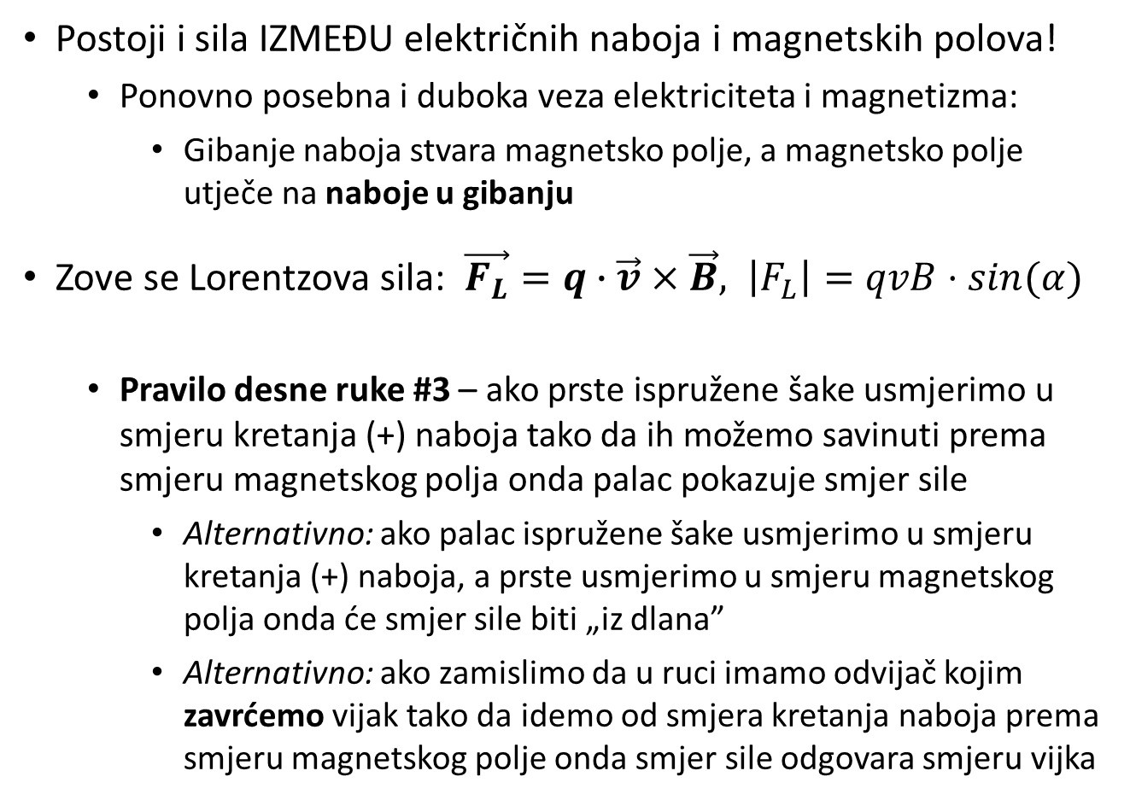
Magnetska sila na električni naboj
Postoji i sila IZMEĐU električnih naboja i magnetskih polova!
Ponovno posebna i duboka veza elektriciteta i magnetizma:
Gibanje naboja stvara magnetsko polje, a magnetsko polje utječe na naboje u gibanju
Zove se Lorentzova sila: $\vec{F_{L}}=q∙\vec{v}×\vec{B}, \left|F_{L}\right|=qvB⋅sin(α)$
Pravilo desne ruke #3 – ako prste ispružene šake usmjerimo u smjeru kretanja (+) naboja tako da ih možemo savinuti prema smjeru magnetskog polja onda palac pokazuje smjer sile
Alternativno: ako palac ispružene šake usmjerimo u smjeru kretanja (+) naboja, a prste usmjerimo u smjeru magnetskog polja onda će smjer sile biti „iz dlana”
Alternativno: ako zamislimo da u ruci imamo odvijač kojim zavrćemo vijak tako da idemo od smjera kretanja naboja prema smjeru magnetskog polje onda smjer sile odgovara smjeru vijka

Slide 18
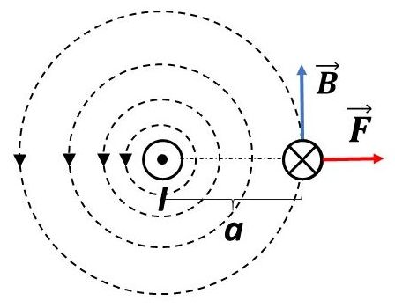
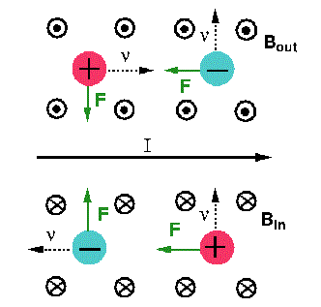
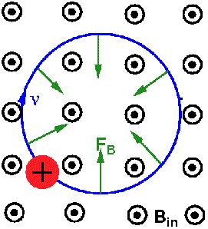
Lorentzova sila - primjeri
Naboj u polju ravnog vodiča
Naboj u homogenom magnetskom polju

Slide 19


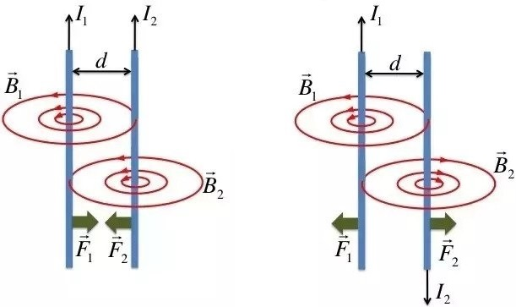




Magnetska sila na struju
$$\vec{B}$$
$$l$$
Struja je samo (jako) puno naboja u gibanju…
Jakost električne struje: $I= \frac{Q}{△t}=\frac{Nq}{△t}$
Ukupna sila na vodič: $F_{uk}=N⋅\left(q\vec{v}×\vec{B}\right)=\vec{Il}×\vec{B}$
Jer $v= \frac{△s}{△t}=\frac{l}{△t}$
Primjeri:
Sila između dva (paralelna) vodiča
Isti smjer struje → privlače se
Suprotni smjer → odbijaju se
Vrlo slaba sila (μN)
Strujna petlja u homogenom magnetskom polju…
$$I$$

Slide 20

Magnetska sila na struju
Sila na strujnu petlju u (homogenom) magnetskom polju
Nastaje (okretni) moment sile, centar mase miruje
Osnova rada tipičnih elektromotora

Slide 21
Pitanja i ponavljanje…
Na internetu postoji puno simulacija i videa koji pokazuju silu između dva vodiča:
Npr. na YouTubeu upišete „Force between two wires experiment”
Također možete potražiti objašnjenje DC elektromotora, što je u biti samo sila (odnosno moment sile) na strujnu petlju pri čemu se smjer struje treba mijenjati svakih pola kruga…
To ćete uglavnom dobiti ako tražite „Force on a current loop experiment” i slično
Zanimljivo je potražiti i videa sa raznim magnetskim „trikovima” koji često uključuju homopolarne motore…
Homopolarni motori rade na principu Lorentzove sile; to su prvi elektromotori i jako su jednostavni za izradu…
Također mogu biti jako moćni, potražite npr. „Electromagnetic rail gun”

